Slide 1
アンソニー
企業法法律事務所
価値あるアライアンスを
2023年10月25日

Slide 2
経験
弊社の経験豊かな企業法・セキュリティ関連の弁護士が貴社を公開企業にし、資金調達を行いながら公開企業の条件を維持するお手伝いをします。
最近のお取引の例は以下のとおりです：
テクノロジーズ
ハートコア・エンタープライゼス
アワーループ
トリオ・ペトローリアム
リライアンス・グローバル
エアーウィンズ
PONO キャピタルと SPAC事業統合
新規株式公開（ADRs)
新規株式公開及び
Nasdaq上場
新規株式公開及び
Nasdaq上場
新規株式公開及び
NYSEアメリカン上場
PIPE オファリング（市場価格）
及びNasdaq上場
エアーウィンズ側弁護士
発行者側弁護士
発行者側弁護士
発行者側弁護士
発行者側弁護士
引受人側弁護士
価値あるアライアンスを
アンソニー
アンソニー
企業法法律事務所
価値あるアライアンスを
価値あるアライアンスを
価値あるアライアンスを
価値あるアライアンスを
価値あるアライアンスを
価値あるアライアンスを
価値あるアライアンスを
価値あるアライアンスを
価値あるアライアンスを
価値あるアライアンスを
価値あるアライアンスを
価値あるアライアンスを
価値あるアライアンスを
価値あるアライアンスを

Slide 3
IPO前の考慮事項
海外のプライベート・イシュアー vs. 国内企業
国内法人として再構築するかどうか － 現行の企業構造による問題 （株主/投資家/債権者による承認；国外の所有者を制限する法律など） 海外イシュアーのままとする場合、自国の法律に依存できます- 当事務所は日本の企業法を含む日本の自国規則、Nasdaq監査委員会の条件を満たす監査役会、会議招集義務等に通じています。
財務諸表の違い – 国内イシュアーは U.S. GAAPを使わなければなりません; 海外イシュアーはIFRS、現地 GAAP (JGAAP)、又は U.S. GAAPを使うことができます
- 米国財務諸表は135日ごとに古くなり、四半期ごとの更新が必要です。 登録書類にある海外の財務諸表は（監査されていようといまいと）９か月より古いものではいけません (及び監査は12か月を過ぎていてはいけません。途中審査期間は6か月間です）
D&O 保険 – 日本法は追加の保険を必要とし、米国での適用には規制当局の承認が必要ですが、日本の保険会社はそれをカバーしません。 米国での適用を含むD&O 保険はIPOを完了させる銀行側の条件です
価値あるアライアンスを
アンソニー
アンソニー
企業法法律事務所

Slide 4
IPO前の考慮事項 （続き）
海外プライベート・イシュアーとしての利点:
(a) SEC 報告規則 –
a. Nasdaqは半年ごとの財務諸表を必要とするが、10-Qフォームを用いた四半期ごとの報告は不要
b. 8-Kは４日以内に提出されなければならないが、6-Kは引き金となる出来事から「速やかに」提出すればよい
c. 一般的に同様の目的で使われてはいるが、6-K は特定の開示を規定していない (8-Kでは規定されている）
d. 米国GAAPの代わりにIFRSを使用してよい
e. 米国のプロクシー開示ルールに従わなくてよい
f. レギュレーションFDに従わなくてよい
g. 第16条によるインサイダートレード報告や短期売買益ルール はないし（ただし5％以上の株主については第13条
遵守の必要あり）
価値あるアライアンスを
アンソニー
アンソニー
企業法法律事務所

Slide 5
IPO前の考慮事項 （続き）
海外プライベート・イシュアーとしての利点：
(b) 以下のNasdaq ルールからは対象外：
a. 企業の取締役員は過半数の社外取締役に構成されることを必要とする上場規則 5605(b)(1)
b. 指名及びコーポレート・ガバナンス委員会を必要とする上場規則 5605(e)(1)
c. 報酬委員会の設置を必要とする上場規則 5605(d)(2)
d. 社外取締役のみによる定例会議を必要とする上場規則 5605(b)(2)
e. 社内統括規則が普通議決株の発行株数の最低33 1/3パーセントを定足数とするのを必要とする上場規則 5605(c)
f. 有価証券発行前に株主の承認を必要とする統括規則 5635 ： (i) 他社株または資産取得により20％希薄となる場合；（ii) 役員、取締役員、従業員、又はコンサルタントへの有価証券ベースの報酬；(iii) コントロール変更になる場合；または (iv) 株式公開以外で20％希薄の取引となる場合。
価値あるアライアンスを
アンソニー
アンソニー
企業法法律事務所

Slide 6
ADR vs. 通常のシェア
米国預託証券(ADR)は管理者/預金銀行（ニューヨークメロン銀行など）、ADRと喜んで仕事をする名義書き換え代理人（三井住友信託銀行 など）、管理人（MUFG銀行など）及び送達代理人（コージェンシー・グローバルなど）を必要とする。ADR は通常シェアの利害を代表するデリバティブである。
ADR は株式発行前に資金を必要とするが、米国では株式は資金調達後に発行される。
通常シェアはコンピューターシェアなど、単に国内及び海外市場の知識を持つ譲渡代理人が必要。今日現在、通常シェアで上場した企業はまだないが、現在一社目に取り組んでいる。
価値あるアライアンスを
アンソニー
アンソニー
企業法法律事務所

Slide 7
レベルの高いプロセス
ハートコア、銀行、監査前事務所および監査員など、弁護士、アドバイザー、またはコンサルタントを含むあなたのチームを稼働させよう。
IPO前企業クリーンアップ (例えば定款や細則の改訂；必要な場合は雇用契約；IP資産を含み、適切な資産タイトルの確保；必要な場合会社のリストラ等)
監査前事務所が財務諸表の監査対策
監査人が監査開始
LOEを完了しIPO銀行と支払保証契約を準備
銀行に必要なデューデリジェンス書類の準備を完了
IPO プロセスに関わる３規制当局はSEC (登録書類の審査); Nasdaq (上場申請プロセス) 及び FINRA (アンダーライター補償の審査と承認)
Nasdaqのシンボルを予約
監査委員会及び監査委員長（及び報酬及び指名委員会長）を含む初期IPO社外取締役補償に関するアドバイス、取締役との契約書
ガバナンス書類 (委員会設立許可証、インサイダートレーディングポリシー等）
証明書等付随書類；証明契約；譲渡代理人契約； ロックアップ契約；取引成立意見書等
ストック・インセンティブプランの作成（これは上場前に行うことが望ましい）
価値あるアライアンスを
アンソニー
アンソニー
企業法法律事務所

Slide 8
レベルの高いプロセス（続き）
会社及び全インサイダー（役員/取締役/10%株主）のSEC書類申請番号を取得
S-1 又は F-1 を作成及び申請(もちろん申請前に監査を完了しておく)
S-1/F-1 申請後直ちにNasdaq申請を提出
必要な場合、アンダーライター補償弁護士の 5110 FINRA 手数料の承認手続きをサポート (報酬にはキャッシュ、株式取得権、第一拒否権、ロックアップ契約でサポートされる保証を含む、アンダーライターとのすべてのアレンジが含まれることに注意）
SEC のコメントに対応し、必要に応じS-1/F-1 を変更 (約3か月の過程) 必要に応じNasdaq のコメントに対応 (約2か月の過程)
CUSIP（統一証券識別手続き）番号を取得
SECのコメントをクリアしたら - 価格を最終化し、最終プロスぺクタスを申請
Nasdaq上場用8-A12B を申請
すべての付随書類を最終化し、サインし、クロージングのためにエスクローでホールドする；最終ブリング・ダウン・コールを行う；クロージングオピニオン発行
オファリングを終了し、トレードを開始する
全過程は開始から６～９か月かかる。SECへの最初の申請から３か月以内に終了できる。監査、IPO前の手順や書類作成には３か月以上かかることがある。
価値あるアライアンスを
アンソニー
アンソニー
企業法法律事務所

Slide 9
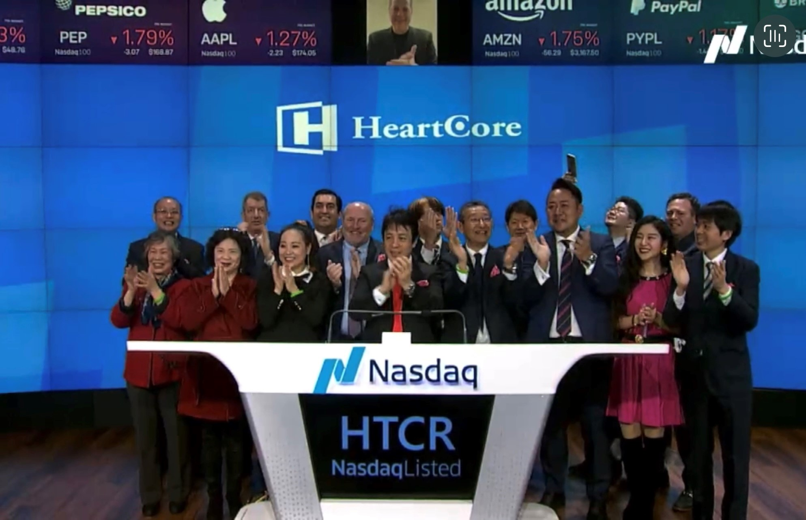
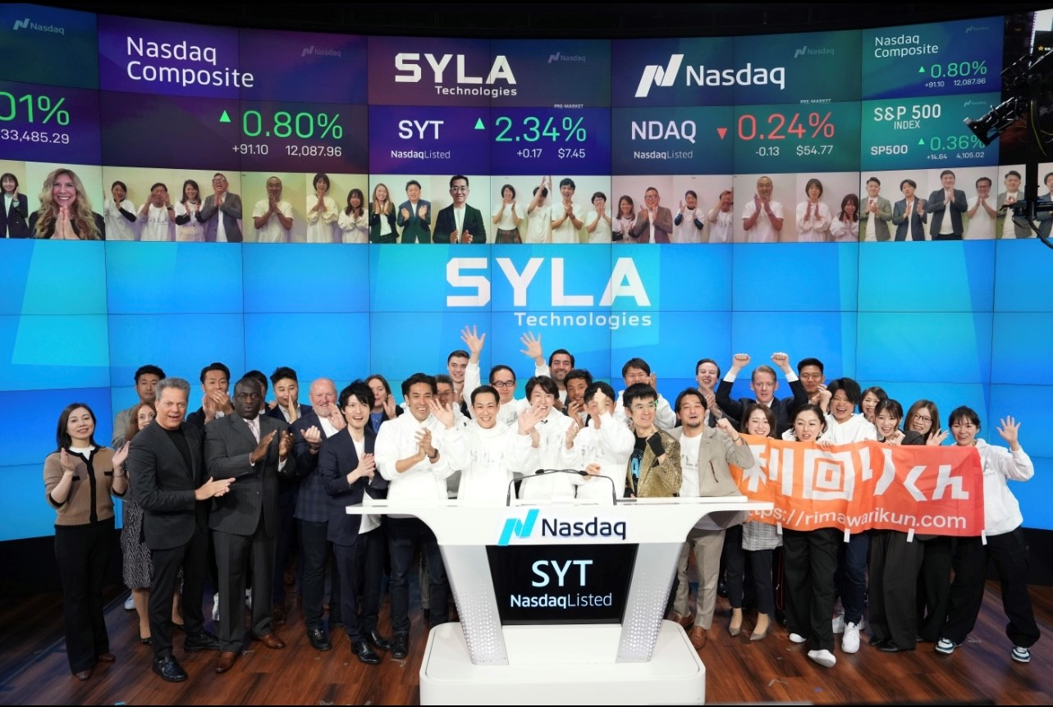
上場する取引所
一般的にNasdaqが好まれる取引所であるが、NasdaqとNYSEアメリカンの異なる上場基準を含めた。
価値あるアライアンスを
アンソニー
アンソニー
企業法法律事務所

Slide 10
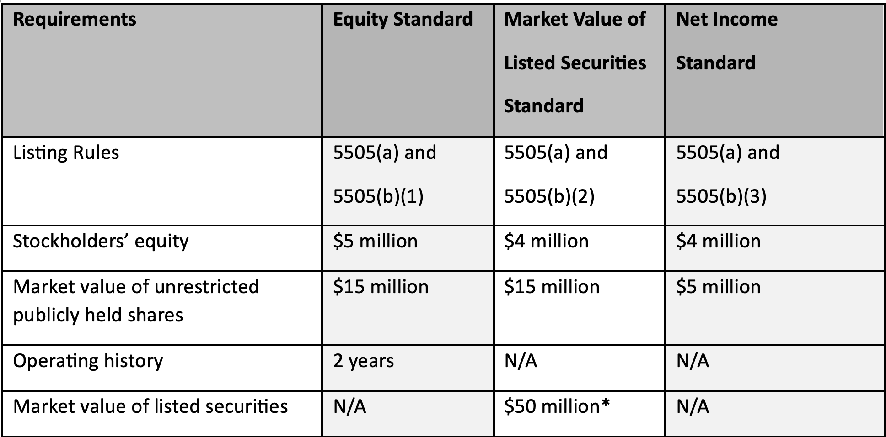
取引所上場条件 (続き)
Nasdaq キャピタルマーケット – 数字による:
条件
エクイティ基準
上場されるセキュリティー市場価値の
基準
j純利益基準
上場規則
及び
及び
及び
株主のエクイティ
百万
百万
百万
一般に所有される無制限株の
市場価値
百万
百万
百万
事業歴
年間
該当しない
該当しない
該当せず
上場されるセキュリティーの市場価値
該当しない
百万＊
該当しない
価値あるアライアンスを
アンソニー
アンソニー
企業法法律事務所

Slide 11
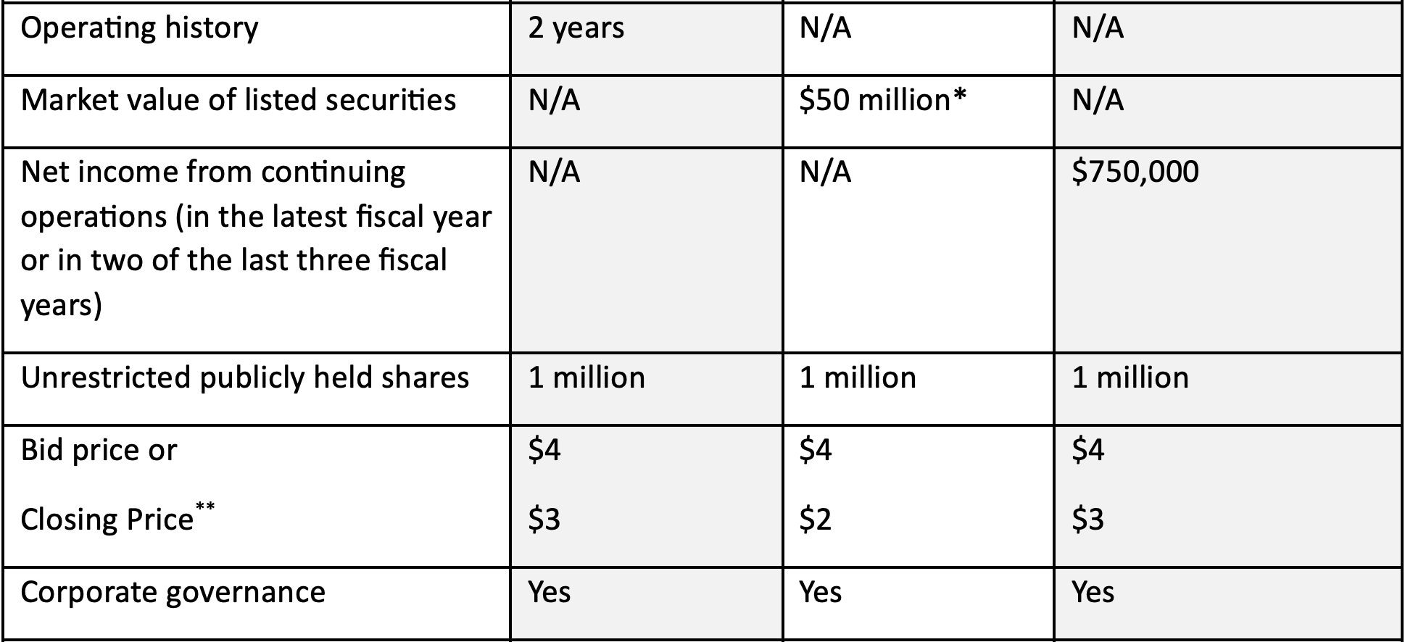
取引所上場条件 (続き)
Nasdaq キャピタルマーケット – 数字による:
条件
エクイティ基準
上場されるセキュリティー市場価値の
基準
j純利益基準
＊現在トレーディングしている、市場価値の基準のみによって条件をみたしている会社は、上場しているセキュリティの５０００万の市場価格を満たさなければならず、申請前の連続９０トレーディング日の間適用されるビッドプライスを満たさなければならない。
** クロージングプライスの代替により条件を満たすためには、法人は上記の他の金融及び流動資産の条件に加え、（i）三年間平均収入米600万ドル、又は（ii）純有形資産が米500万ドルであること、又は(iii) 純有形資産が米200万ドルで3年の営業歴を持たなければならない。
営業年数
年間
該当しない
該当しない
該当せず
上場されるセキュリティーの市場価値
該当しない
百万＊
該当しない
継続する事業からの純益＠（最新会計年度のもの、又は過去三会計年のうち二つ）
該当しない
該当しない
無制限で公開されている株式
百万
百万
百万
ビッドプライスまたは
クロージングプライス＊＊
コーポレートガバナンス
必要
必要
必要
アンソニー
アンソニー
価値あるアライアンスを
企業法法律事務所

Slide 12
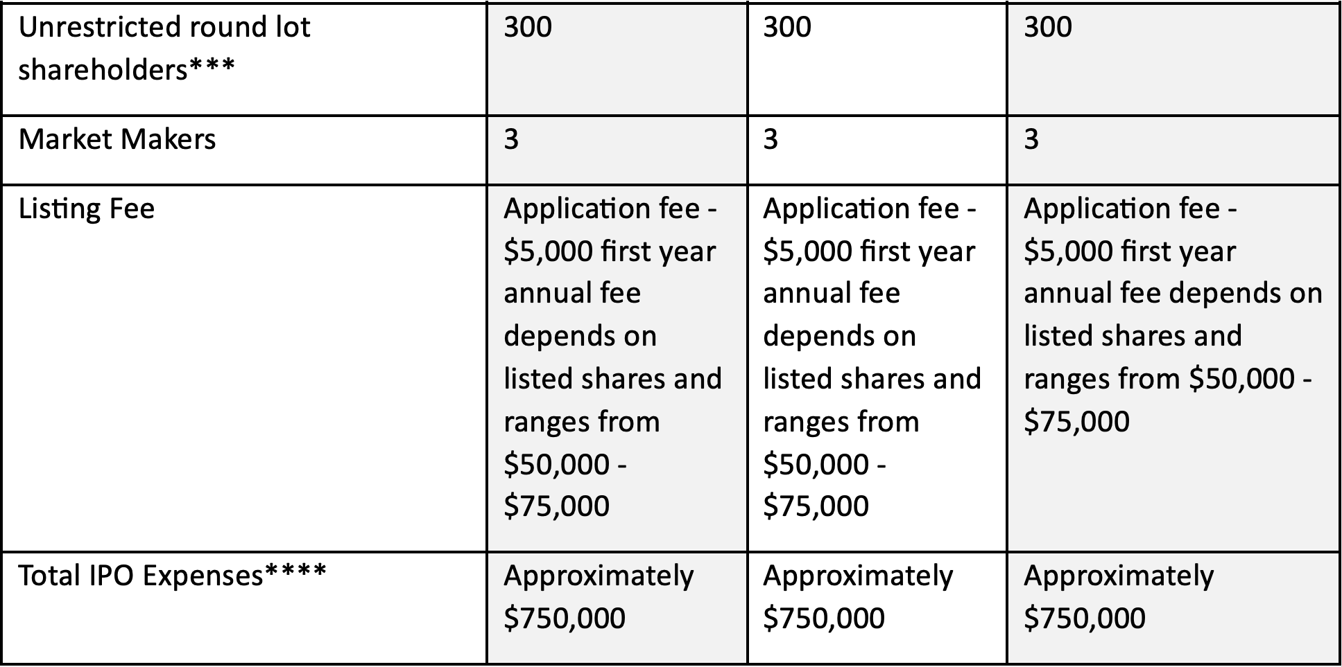
取引所上場条件 (続き)
Nasdaq キャピタルマーケット – 数字による:
条件
エクイティ基準
上場されるセキュリティー市場価値の
基準
j純利益基準
*** いかなる理由であろうとも、リセール規制の対象となっているセキュリティーは一般に所有されている株、一般所有株の市場価格、及びラウンドロット株主の計算から除外されている。さらに、IM-5101-2によるSPACリスト以外は、最低限必要とされるラウンドロット株主数の少なくとも半数は最低価格米ドル$2,500で各自無制限のセキュリティーを保持しなければならない。
**** 法務、会計、監査、アンダーライター費用の払い戻し、SEC申請料、出張プレゼンでの出費、EDGAR費、Nasdaq上場費、FINRA申請料、及びDTC資格審査等の出費を含む。アンダーライターへのコミッション／ディスカウントは含まない。
無制限ラウンドロット株主＊＊＊
マーケット・メーカー
リスティングフィー
申請料―初年の年間申請料は米5,000ドルで、上場される株数により、5万ドルから7.5万ドルまでの幅がある
申請料―初年の年間申請料は米5,000ドルで、上場される株数により、5万ドルから7.5万ドルまでの幅がある
申請料―初年の年間申請料は米5,000ドルで、上場される株数により、5万ドルから7.5万ドルまでの幅がある
IPO 費用合計
約
約
約
アンソニー
アンソニー
価値あるアライアンスを
企業法法律事務所

Slide 13
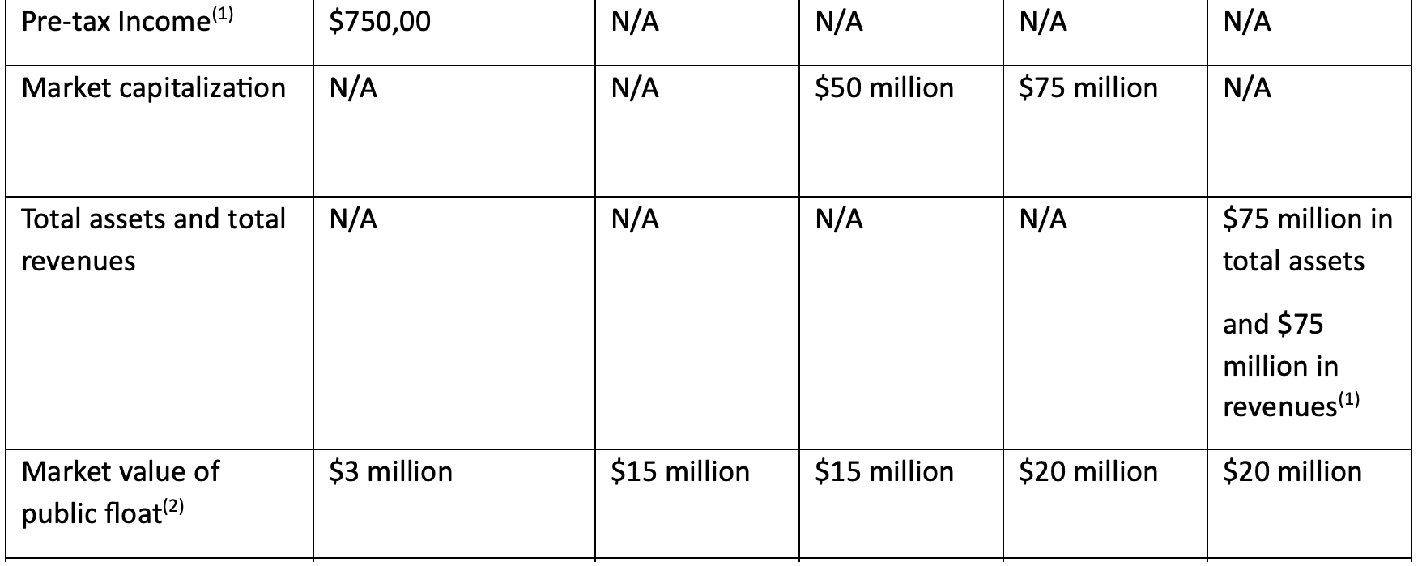
NYSE アメリカン – 数字で:
なお、Nasdaqに比べ、NYSE MKTはラウンドロット株主、公開株の市場価格、又は合計発行株数を含む流動資産基準から制限付きセキュリティを除外しない。
分類基準
基準
基準
基準
基準
基準
最近の会計年度、または三最会計年度の内の二部が必要。
一般株主及びパブリックフロートは株主や役員、取締役員、コントロール株主又は他の集中した（つまり10パーセント以上）、関連会社又は家族により直接または間接に所有されるものを含まない。
課税前収入^{（１）}
該当しない
該当しない
該当しない
該当しない
最低価格
市場資本化率
該当しない
該当しない
該当しない
百万
該当しない
合計資産及び合計収入
該当しない
該当しない
該当しない
該当しない
$７５百万の総資産及び＄７５百万の収入^{（１）}
パブリックフロートの市場価値^{（２）}
百万
百万
百万
百万
百万
アンソニー
アンソニー
価値あるアライアンスを
企業法法律事務所

Slide 14
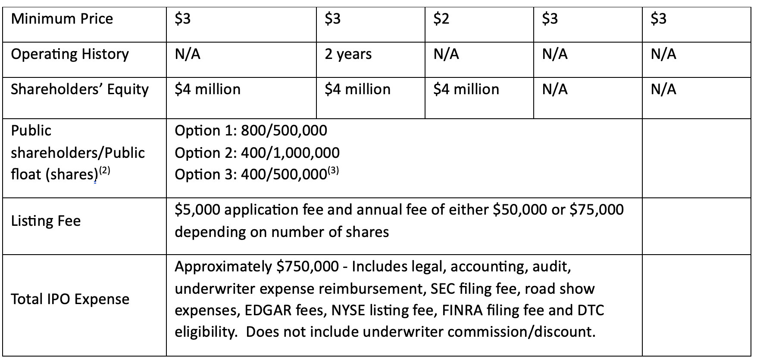
NYSE アメリカン – 数字で: (続き)
なお、Nasdaqに比べ、NYSE MKTはラウンドロット株主、公開株の市場価格、又は合計発行株数を含む流動資産基準から制限付きセキュリティを除外しない。
分類基準
基準
基準
基準
基準
基準
(3)オプション３は上場前の六か月間に少なくとも一日2,000株のトレーディング数があることが必要。
最低価格
事業履歴
該当しない
年間
該当しない
該当しない
該当しない
株主のエクイティ
百万
百万
百万
該当しない
該当しない
一般株主/パブリックフロート
（シェア）（２）
オプション
オプション
オプション
上場料
申請料は5,000ドルで、年間費用は上場される株数により、5万ドルから7.5万ドルまでの幅がある
約$750,000 - 法務、会計、監査、アンダーライター費用の払い戻し、SEC申請料、出張プレゼンでの出費、EDGAR費、NYSE上場料、FINRA申請料、及びDTC資格審査等の出費を含む。アンダーライターへのコミッション／ディスカウントは含まない。
IPO 費用合計
価値あるアライアンスを
アンソニー
アンソニー
企業法法律事務所

Slide 15
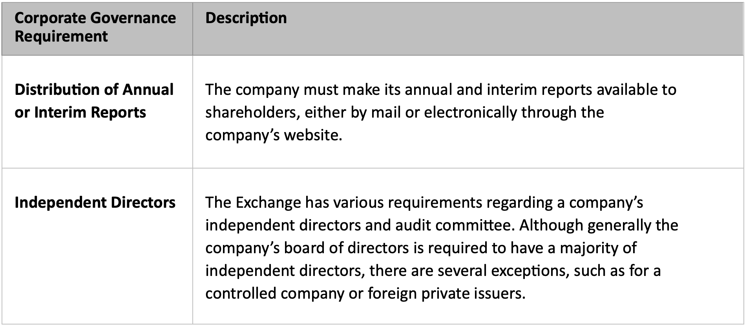
質的及びガバナンスの基準
Nasdaq 及び NYSE MKT 企業は以下のコーポレートガバナンス基準を満たさなければならない:
コーポレートガバナンス
条件
内容
年次又は
臨時報告書の送付
企業は年次及び臨時報告書を郵送又は企業のウェブサイトを通じて電子的に、株主に入手可能にしなければならない。
社外取締役
取引所は、企業の社外取締役及び監査委員会について、多様な義務を課しています。一般的には企業の取締役会は過半数の社外取締役を持つことが義務付けられていますが、子会社や海外のプライベートイシュアーの場合など、いくつか例外の場合もあります。
価値あるアライアンスを
アンソニー
アンソニー
企業法法律事務所

Slide 16
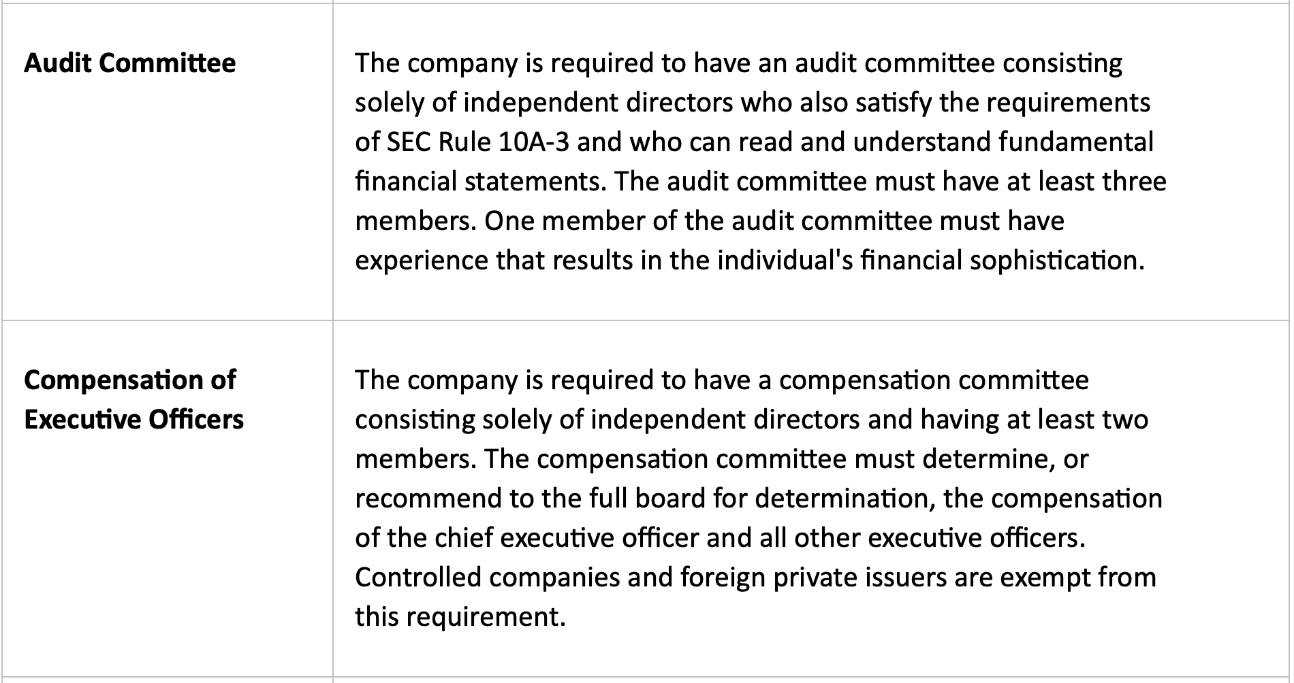
質的及びガバナンスの基準 （続き）
Nasdaq and NYSE MKT 企業は以下のコーポレートガバナンスの基準を満たさなければならない：
及び
コーポレートガバナンスの条件
内容
監査委員会
企業はSEC規則10A-3の条件も満たし、基本的な財務諸表を読んで理解できる社外取締役だけから成る、監査委員会を持たなければなりません。監査委員会は少なくとも三名の委員が必要で、監査委員会のメンバーの一人は金融の分野で洗練されていると言えるような経験を持たなければならない。
執行役員の報酬
企業は社外取締役のみからなり少なくとも二人を会員とする報酬委員会を持つ必要がある。報酬委員会は最高経営責任者及び他のすべての執行役員の報酬を決め、又は役員全体会議に提案をして決定される。子会社や海外のプライベートイシュアーはこの義務の対象ではない。
アンソニー
アンソニー
価値あるアライアンスを
企業法法律事務所

Slide 17
質的及びガバナンスの基準 （続き）
Nasdaq 及び NYSE MKT 企業は以下のコーポレートガバナンスの基準を満たさなければならない：
コーポレートガバナンスの条件
内容
取締役員の指名
社外取締役は取締役員を選出又は候補者を推薦しなければならない。子会社や海外のプライベートイシュアーはこの義務の対象ではない。
行動規範
企業はすべての取締役員、役員、及び従業員に適用される行動規範を採用しなければならない。
価値あるアライアンスを
アンソニー
アンソニー
企業法法律事務所

Slide 18
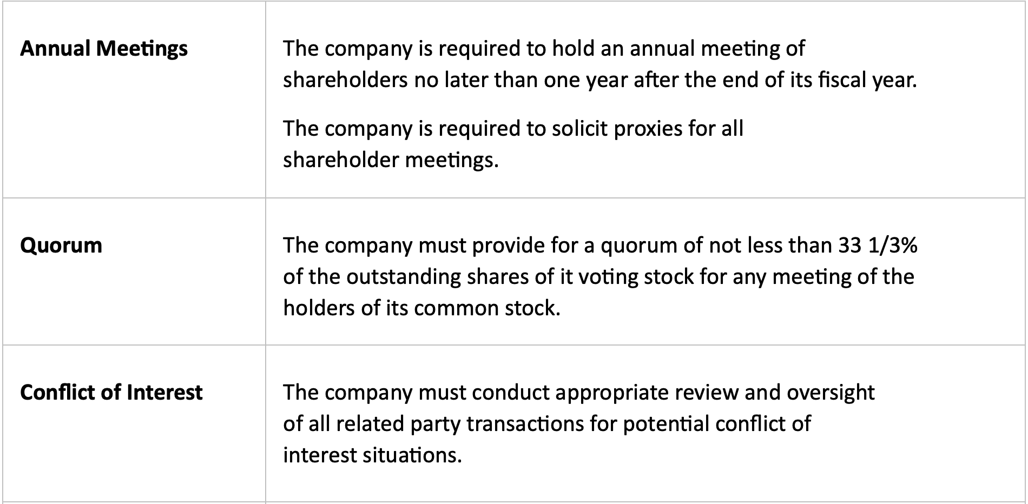
質的及びガバナンスの基準 （続き）
Nasdaq 及び NYSE MKT 企業は以下のコーポレートガバナンスの基準を満たさなければならない：
コーポレートガバナンスの条件
内容
年次総会
企業は会計年度終了から一年以内に年次株主総会を開かなければならない。
企業はすべての株主総会において委任状を集める必要がある。
定足数
企業は普通株所有者のいかなる会議でも、発行済み議決株の33 1/3％を下回らない定足数を提供しなければならない。
利益相反
企業はすべての関連当事者の取引について適切に審査し、利益相反の状況の可能性がないか監督しなければならない。
価値あるアライアンスを
アンソニー
アンソニー
企業法法律事務所

Slide 19
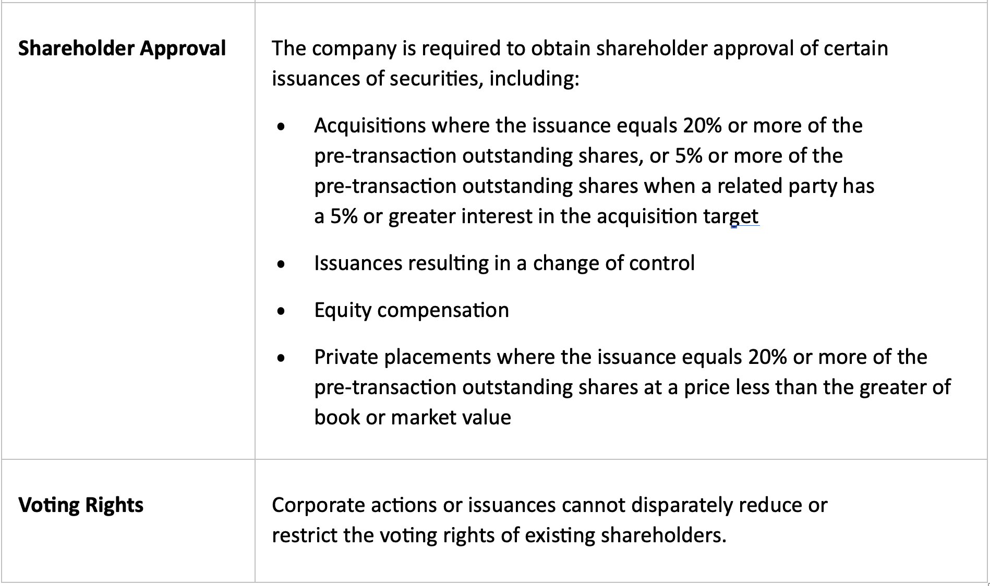
質的及びガバナンスの基準 （続き）
Nasdaq 及び NYSE MKT 企業は以下のコーポレートガバナンスの基準を満たさなければならない：
コーポレートガバナンスの条件
内容
株主の承認
企業は、以下を含む一部のセキュリティの発行について、株主の承認を取得しなければならない：
• 発行が取引以前の発行済み株の20％以上に等しい、又は取引前の発行済み株の5％以上に等しく、関連当事者が買収相手に5％以上の権利を持つ場合の買収
• 発行によってコントロールの変化がもたらされる場合
• 株式報酬
• 発行が取引前発行済み株の20％以上に等しく、帳簿又は市場価値のうち高いほうより低い価格による私募
投票権
企業行動や発行は、既存株主の投票権を共通点のない状態で削減または制限してはならない。
価値あるアライアンスを
アンソニー
アンソニー
企業法法律事務所

Slide 20
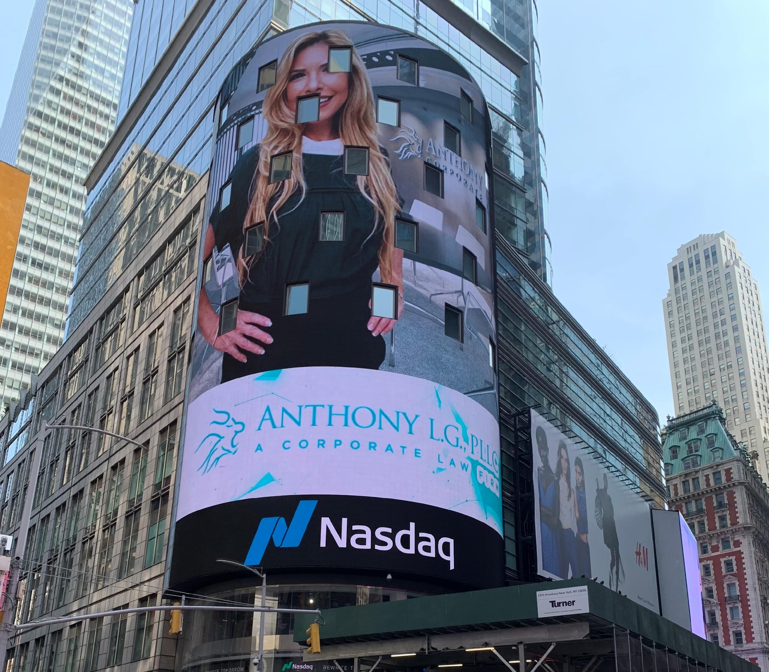
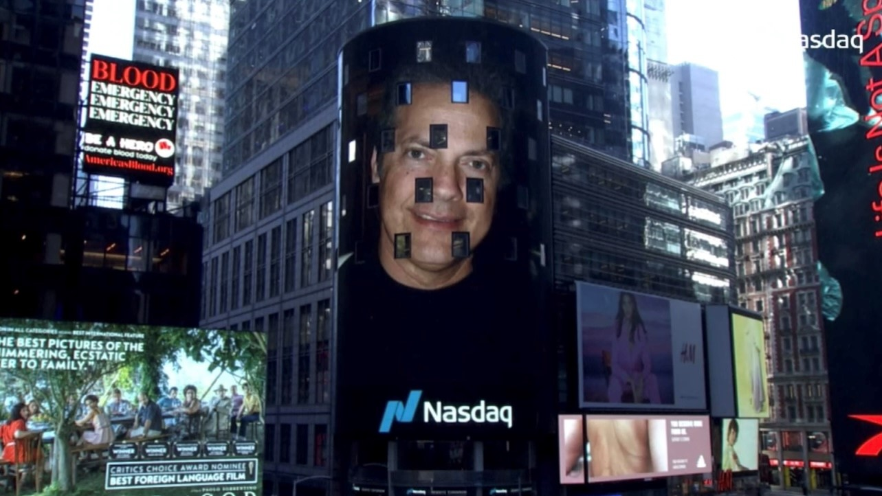
Nasdaqビルボード
アンソニー
アンソニー
価値あるアライアンスを
企業法法律事務所

Slide 21
1700 Palm Beach Lakes Blvd., Ste 820 West Palm Beach, FL 33401
800.341.2684
LAnthony@AnthonyPLLC.com
CLinder@anthonypllc.com
AnthonyPLLC.com
securities-law-blog.com
lawcast.com
ありがとうございました！

